Slide 1
Podklady

Slide 2
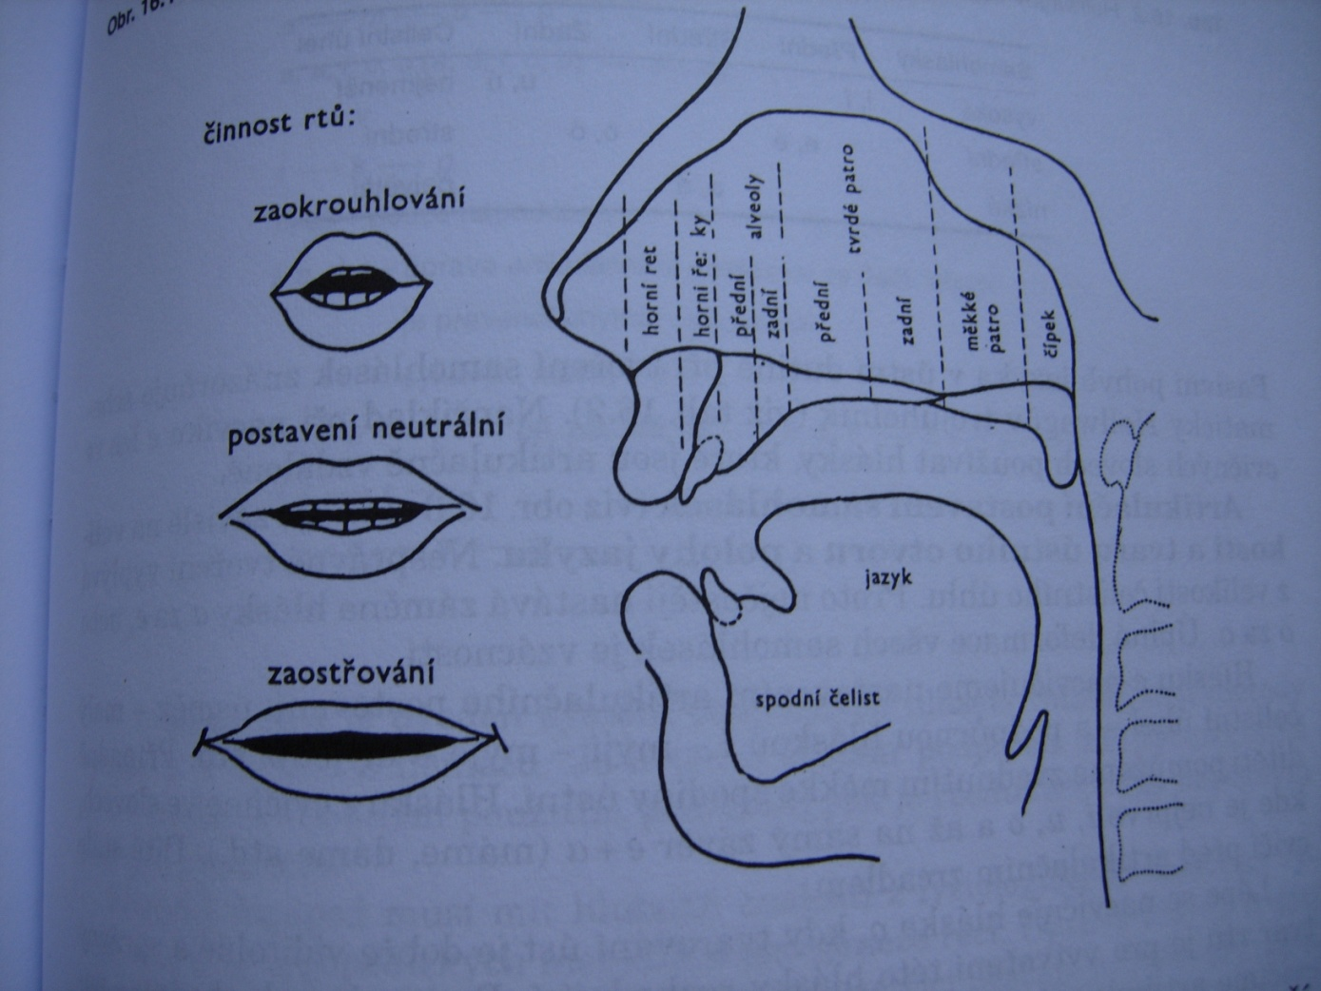
ústrojí artikulační

Slide 3
pohyblivé artikulátory
dolní čelist (mandibula)
rty
jazyk
měkké patro
čípek (uvula)

Slide 4
Největší pohyblivý artikulátor je jazyk
Měkké patro – diferenciace nosových x nenosových zvuků
Rty – tvorba řečových zvuků
Líce – mění rezonanci ústní dutiny

Slide 5
nepohyblivé artikulátory
horní čelist (maxila)
dásňové výběžky (alveoly)
tvrdé patro

Slide 6
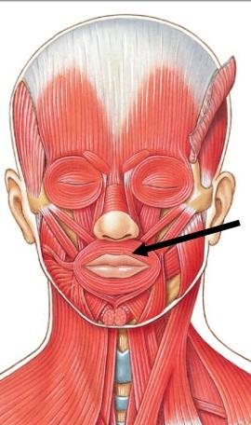
cirkulární systém svalů
musculus orbicularis oris
– ústní kruhový sval
- základ rtů
musculus buccinator
- sval trubačský
- základ lící

Slide 7
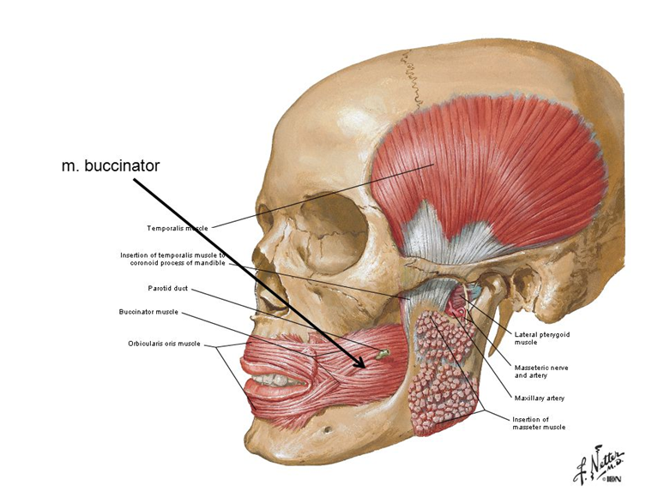

Slide 8
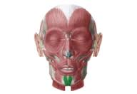
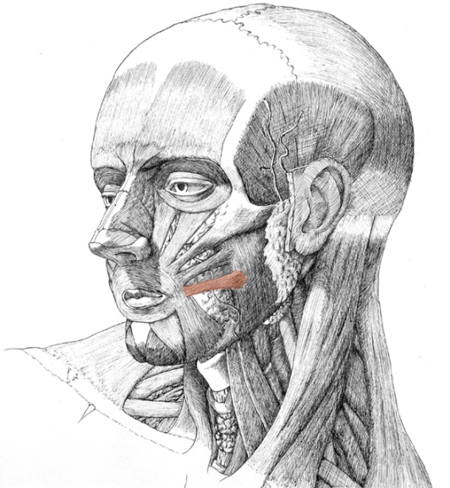
radiální systém svalů
pohyb rtů a tváří
smíchový sval (m. risorius)
zdvihač horního rtu
menší jařmový sval
zdvihač horního rtu a nosních křídel
zdvihač ústního koutku
stlačovač dolního rtu
větší jařmový sval
stlačovač ústního koutku
bradový sval
platysma – kožní krční sval

Slide 9
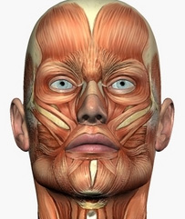
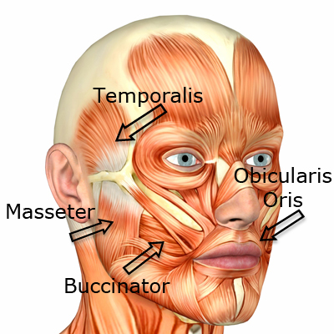

Slide 10
rty
nejsilnější sval – kruhový sval ústní
aktivita působí také na mimické svalstvo
protruze rtů
retrakce rtů
laterální extenze rtů

Slide 11
dolní čelist - mandibula
pohyblivost zajišťuje neuromuskulární aktivita především žvýkacích svalů
pohyb otáčivý (rotační)
pohyb posuvný (translační)
svalstvo dolní čelisti je propojeno se svalstvem rtů
temporomandibulární kloub

Slide 12
pohyb mandibuly
otevírání úst – deprese
zavírání úst – elevace
posun dopředu – propulze
posun vzad – retrakce
posun do stran – lateropulze

Slide 13
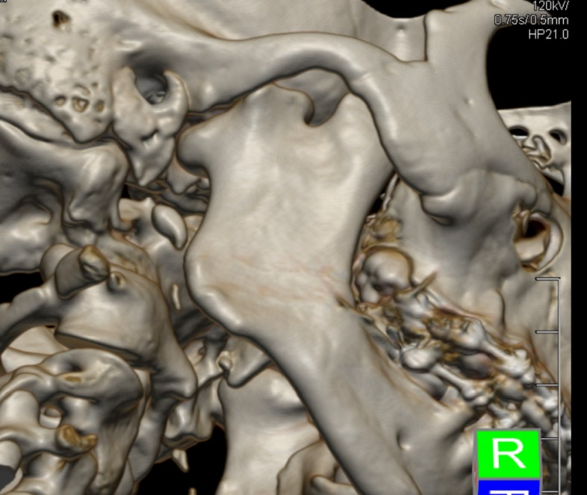
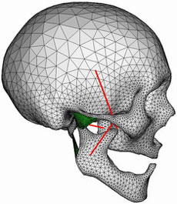
temporomandibulární kloub
1800x denně otevřen
zvětšení/zmenšení čelistního úhlu

Slide 14
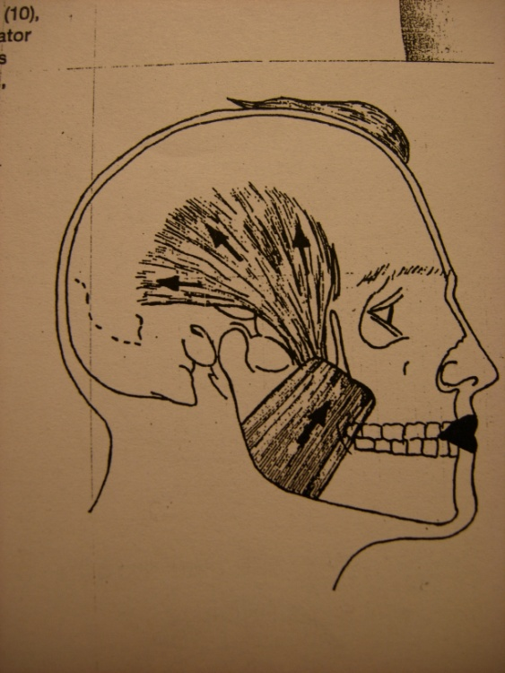
žvýkací svalstvo
mandibulární elevátory
m. masseter – žvýkací sval
m temporalis – spánkový sval
mandibulární depresory
mandibulární propulsory

Slide 15
V. Nervus trigeminus – trojklanný nerv
Nervus ophtalmicus
Nervus maxillaris
Nervus mandibularis
Senzorická větev – informace z kůže a sliznice hlavy a zubů
Motorická větev – inervace žvýkacích svalů

Slide 16
V. nervus trigeminus – trojklanný
při poškození dochází k ochablosti až neschopnosti ovládat čelist, otevřít a zavřít ústa
je narušena funkce žvýkání
čelist se nedostane do správné polohy – pohyb jazyka a rtů
bilabiální, labiodentální a alveolární konsonanty a vokály – nemožné artikulovat
obličejové čití

Slide 17
VII. Nervus facialis – lícní nerv
Motorická větev – inervace povrchových svalů tváře a hlavy
Autonomní vlákna vedou také ke žlázám
- podjazykovým – slinným
- slzným žlázám
Senzorická větev – informace od chuťových receptorů přední 2/3 jazyka a patra

Slide 18
VII. nervus facialis – lícní, obličejový
porucha pohybu všech obličejových svalů – mimika
potíže při pohybu rtů, nelze je vyšpulit
nedojde k dotyku rtů a zubů
při oboustranném poškození – narušena artikulace bilabiálních a labiodentálních hlásek
nedostatečný tlak k vytvoření exploziv

Slide 19
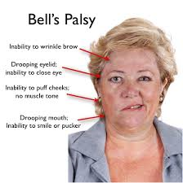

Slide 20
IX. Nervus glossopharyngeus – jazykohltanový nerv
Senzorická i motorická větev
Zachycena oblast jazyka, krku, hltanu
Motorická větev – pohyby hltanu

Slide 21
Poškození jazykohltanového nervu
nedostatečná pohyblivost jazyka
narušena pohyblivost svalstva hltanu – narušení artikulace
Obtíže v oblasti polykání, vnímání chuti

Slide 22
X. Nervus vagus – bloudivý nerv
Pohyblivost měkkého patra
Pohyby laryngu
Sevření faryngu
Fonační ústrojí
Respirace
Dávivý reflex

Slide 23
X. nervus vagus – bloudivý
dochází k poškození hltanu a hrtanu, měkkého patra a hlasivkových vazů
narušena je tvorba hlasu – dyšný, sípavý
nelze měnit hlasitost a výšku hlasu – nemožný pohyb prstencové chrupavky
slyšitelné zvuky při vdechování
nedostatečná fce hltanových svěračů a měkkého patra – zřetelná hypernazalita
dávivý reflex – narušení

Slide 24
XII. Nervus hypoglossus – podjazykový nerv
Motorická větev – inervace svalů jazyka
Senzorická větev – informace z proprioreceptorů jazyka o jeho napětí

Slide 25
XII. nervus hypoglossus – podjazykový
jazyk je při narušení tohoto nervu oslabený
nevytváří se dostatečný tonus – hybnost jazyka je omezena
potíže s vyplazováním, zatažením, vybočením
srozumitelnost je zhoršena
artikulace – vokály v pořádku, konsonanty deformovány nebo zcela chybí

